Slide 1
Tema 2.- DISEÑO DE REDES
Carlos Rodríguez Cordón
carlos.rodriguez@uca.es

Slide 2
ÍNDICE DE PARTES
Tema 2.- DISEÑO DE REDES
Modelo de red jerárquico
Arquitectura empresarial de Cisco
Tipos de Conmutadores

Slide 3
Modelo de red jerárquico
Parte 1

Slide 4
Índice de parte 1: Modelo de red jerárquico
Introducción.
Capa de acceso.
Capa de distribución o agregación.
Capa núcleo.
Capa núcleo colapsado o contraído.

Slide 5
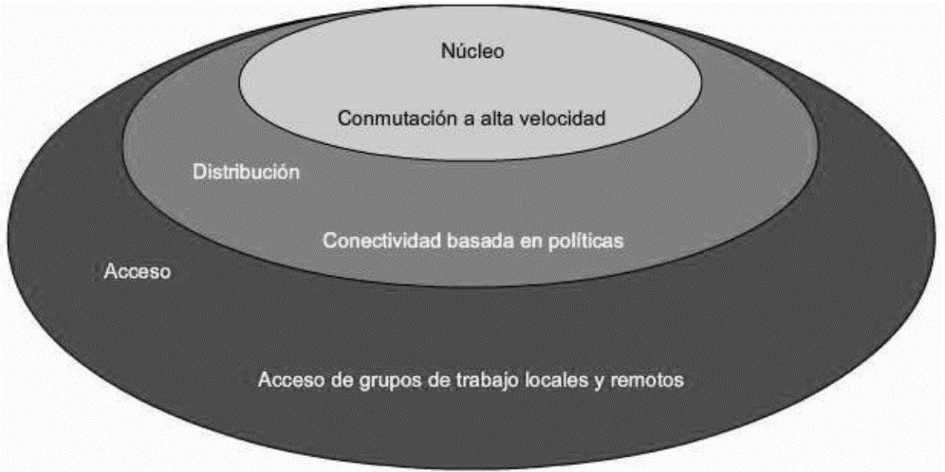
Introducción
Tema 2.- DISEÑO DE REDES
Parte 1: Modelo de red jerárquico
Modelo de diseño que se siguen en las redes de campus.
Hace que funcionen adecuadamente y proporcionen la estabilidad, escalabilidad y resistencia necesarias para mantener la conectividad el 100% del tiempo.
No se debe confundir la red de Campus con la red de los CPDs.
Diseño de tres capas en cada una de las cuales se realizan una funciones concretas:
Capa de Acceso.
Capa de Distribución.
Capa Núcleo (Core o Backbone).
Otros diseños: flat y leaf-spine

Slide 6
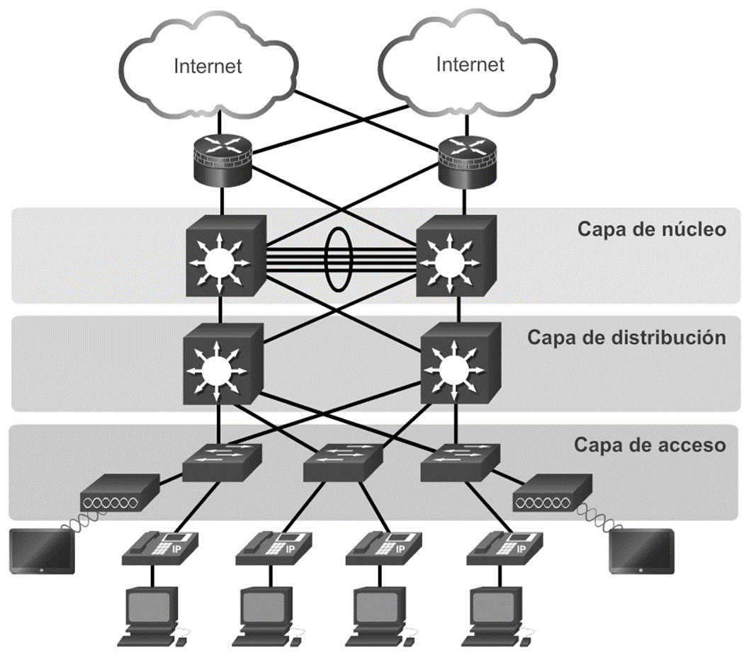
Introducción
Tema 2.- DISEÑO DE REDES
Parte 1: Modelo de red jerárquico

Slide 7

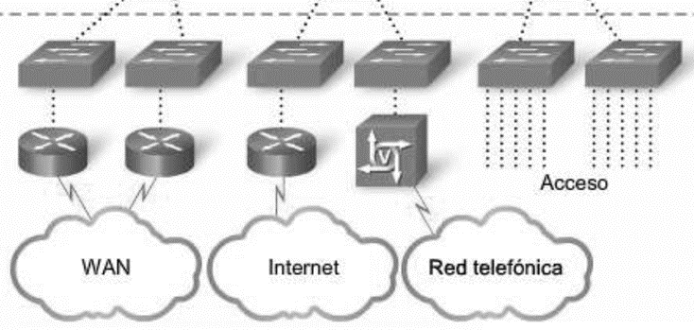
Capa de acceso
Tema 2.- DISEÑO DE REDES
Parte 1: Modelo de red jerárquico
Grupo de switches que interconecta a los dispositivos finales o a los dispositivos que extienden la red un nivel más (p.ej. APs).
Entorno LAN conecta dispositivos de usuarios a la red:
En entorno WAN ofrece:
acceso desde redes públicas usando VPN (p.ej. teletrabajadores).
Interconecta sitios remotos.
Ofrece acceso a Internet.
Ofrece acceso a otras redes (p.ej RTB)

Slide 8
Capa de acceso
Tema 2.- DISEÑO DE REDES
Parte 1: Modelo de red jerárquico
Características:
Alta disponibilidad:
Con los switches de la capa de distribución ofrecida por enlaces redundantes.
Con la puerta de enlace ofrecida por protocolos de redundancia del primer salto (FHRP).
Convergencia, porporcionando PoE para alimentar teléfonos IP, APs y clientes livianos/delgados (thin/slim clients) ubicados en zonas estratégicas sin necesidad de toma de electricidad.
Calidad de servicio (QoS).
Proporciona servicios de seguridad adicional contra el acceso no autorizado a la red mediante el uso de herramientas tales como:
Seguridad del puerto.
Filtrado de paquetes con Listas de Control de Acceso (ACLs).
DHCP snooping.
Dynamic ARP inspection (DAI).
IP Source Guard.

Slide 9
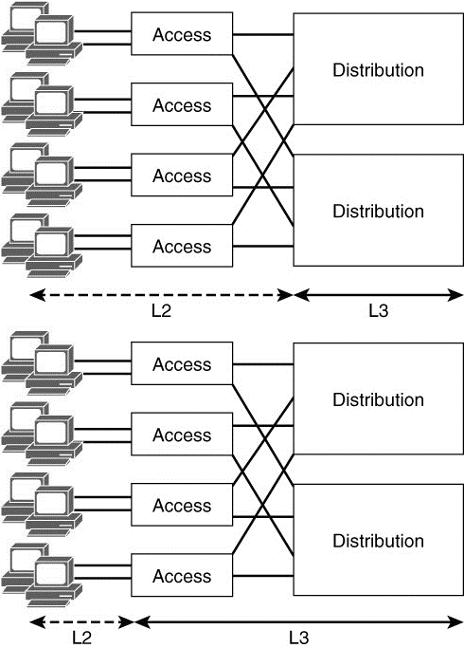
Capa de acceso
Tema 2.- DISEÑO DE REDES
Parte 1: Modelo de red jerárquico
Tradicionalmente la capa de acceso trabaja en L2.
Las VLANs alcanzan la capa de distribución.
Los enlaces entre acceso y distribución son L2.
Solución más económica.
Inconveniente: No se hace un uso óptimo de enlaces entre el acceso y la distribución debido al STP.
Cada vez es más habitual encontrar switchs L3 en capa de acceso debido a reducción de precios, lo que conlleva:
Las VLANs terminan en el dispositivo de capa de acceso.
Los enlaces entre capa de distribución y acceso son enlaces enrutados.
Desventajas:
Presenta el desafío de cómo separar el tráfico. (Por ejemplo, el tráfico de invitados debe mantenerse separado del tráfico de intranet).
Requieren una planificación cuidadosa con respecto al direccionamiento IP.
Problemas de movilidad al cambiar un dispositivo de sitio, necesitándose características avanzadas de movilidad en red.

Slide 10
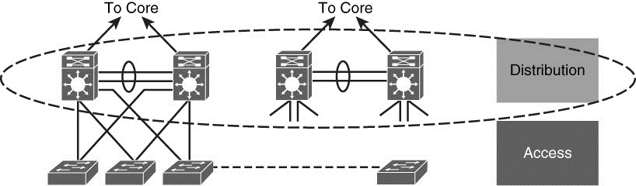
Capa de distribución o agregación
Tema 2.- DISEÑO DE REDES
Parte 1: Modelo de red jerárquico
En ella se agrega o confluye el tráfico de la capa acceso y se envía a capa núcleo
Formada por el grupo de switches que interconectan los switches de la capa de acceso con los de la capa de núcleo controlando y limitando los servicios.

Slide 11
Capa de distribución o agregación
Tema 2.- DISEÑO DE REDES
Parte 1: Modelo de red jerárquico
Alta disponibilidad y balanceo de carga de igual costo al interconectar el núcleo y la capa de acceso a través de al menos dos vías.
Enrutamiento entre VLANs y con el núcleo ofreciendo recuperación de ruta rápida.
Sumarización de rutas de la capa de acceso.
Implementa políticas de filtrado de paquetes, QoS y seguridad.
Agregación de enlaces redundantes. Posibilidades:
Uso de 802.3ad.
Uso Etherchannel.
Uso de Virtual Switching System (VSS) con Multichassis EtherChannel (MEC) en switchs avanzados.
Provee alta disponibilidad de la puerta de enlace mediante Protocolos Redundancia de Primer Salto (FHRP).
HSRP (Host Standby Routing Protocol)
GLBP (Gateway Load Balancing Protocol)
VRRP (Virtual Router Redundancy Protocol)

Slide 12
Capa de distribución o agregación
Tema 2.- DISEÑO DE REDES
Parte 1: Modelo de red jerárquico
En distribución se controla el tráfico a pasar a capa núcleo en base a decisiones de enrutamiento y filtrado que implementan políticas de conectividad, seguridad y QoS.
Se mejora el rendimiento con la sumarización de rutas.
Si se diseña capa de acceso como L2, la capa de distribución
supone el fin del dominio L2 de las VLANs.
es la frontera L3 entre las VLANs y el Core.
Si la capa de acceso es L3,
La capa de distribución generalmente ofrece una ruta predeterminada a la capa de acceso al mismo tiempo que aprovecha los protocolos de enrutamiento dinámicos cuando se comunica con la capa núcleo.
Es posible que FHRP no sea aplicable o que requiera un diseño diferente.

Slide 13
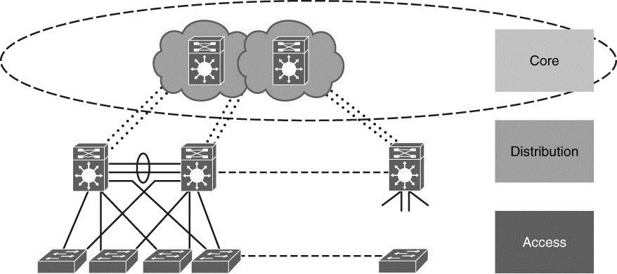
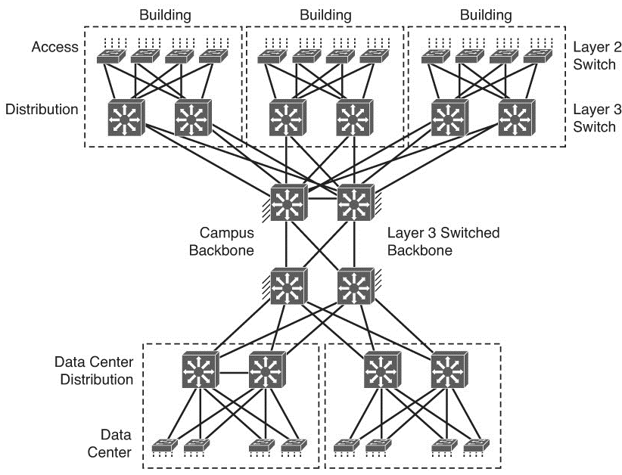
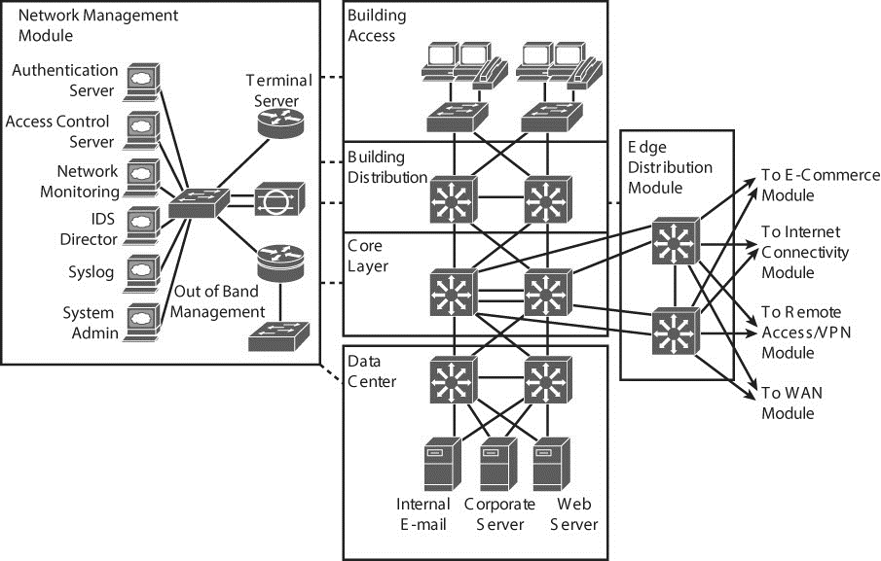
Capa núcleo
Tema 2.- DISEÑO DE REDES
Parte 1: Modelo de red jerárquico
Columna vertebral para la conectividad del campus.
Punto de agregación para las otras capas:
En ella confluyen los módulos de una red empresarial: distintos edificios, el centro de datos y el módulo frontera de la red:

Slide 14
Capa núcleo
Tema 2.- DISEÑO DE REDES
Parte 1: Modelo de red jerárquico
Muy alta velocidad: no debe manipular paquetes.
Alta disponibilidad y resistencia: diseño con redundancia a todos los niveles (de dispositivo, de alimentación , de cableado,...) para ofrecer un servicio continuo ininterrumpido.
Capacidad de realizar actualizaciones de software y hardware sin interrupción de ninguna aplicación de red.
Diseñado sin conectividad directa a servidores, PC, puntos de acceso, etc.
Alta fiabilidad: su capacidad de L3 y soporte de protocolos de enrutamiento facilitarán la redirección de tráfico por caminos alternativos ante la detección de fallos.
Diseñado para el crecimiento futuro de la capa de distribución.

Slide 15
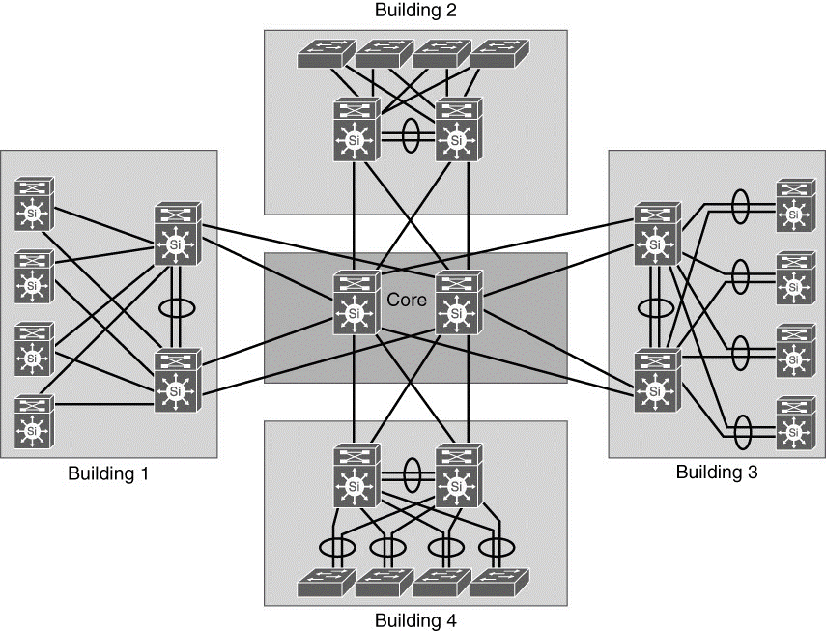
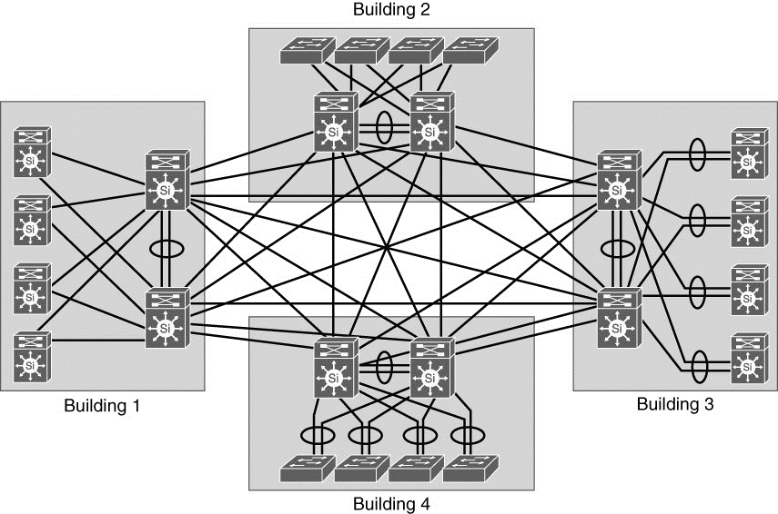
Capa núcleo
Tema 2.- DISEÑO DE REDES
Parte 1: Modelo de red jerárquico
Justificación de diseño con capa núcleo:
No plantear capa núcleo en el diseño de red de varios edificios supondrá inicialmente un costo menor, pero luego el diseño será difícil de escalar.
Los requisitos de cableado aumentan dramáticamente con cada edificio nuevo debido a la necesidad de conectividad de malla completa entre conmutadores de distribución.
Disponer de la capa núcleo, propiciará la escalabilidad de la red y aportará un diseño modular en cuanto a funcionalidad.

Slide 16
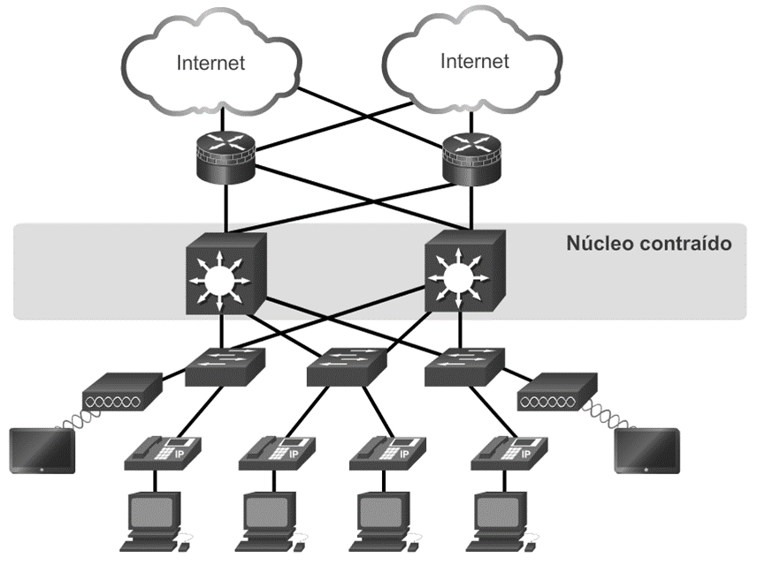
Capa núcleo colapsado o contraído
Tema 2.- DISEÑO DE REDES
Parte 1: Modelo de red jerárquico
En redes pequeñas (con un solo edificio) las capas núcleo y distribución se unen formando la llamada Capa de Núcleo Colapsado o Contraído:

Slide 17
ARQUITECTURA EMPRESARIAL DE CISCO
PARTE 2

Slide 18
Índice de P2: Arquitectura empresarial de Cisco
Tema 2.- DISEÑO DE REDES
Introducción
Área de Campus Empresarial
Área de Frontera Empresarial
Área del Proveedor de Servicios
Área Remota Empresarial

Slide 19
Introducción
Tema 2.- DISEÑO DE REDES
Parte 2: Arquitectura empresarial de Cisco
Arquitectura propuesta por Cisco donde se toman en consideración las distintas fases de crecimiento de una empresa.
Ofrece al diseñador una hoja de ruta para acometer el proceso de crecimiento de la red conforme el negocio pasa por distintas etapas.
Ante necesidades de servicios crecientes, garantiza que las actualizaciones de la red se integraran perfectamente en la red existente.
La arquitectura es dividida en componentes funcionales llamados “áreas”.
Campus empresarial (amarillo).
Frontera empresarial (celeste)
Proveedor de Servicio WAN, Internet,… (gris).
Áreas remotas (naranja)
Cada área a su vez contienen “módulos” de red:
Cada módulo es una vista de un sitio de la red.
Cada módulo es soportado por una infraestructura de red distinta.
La arquitectura mantiene el modelo jerárquico (núcleo-distribución-acceso).

Slide 20
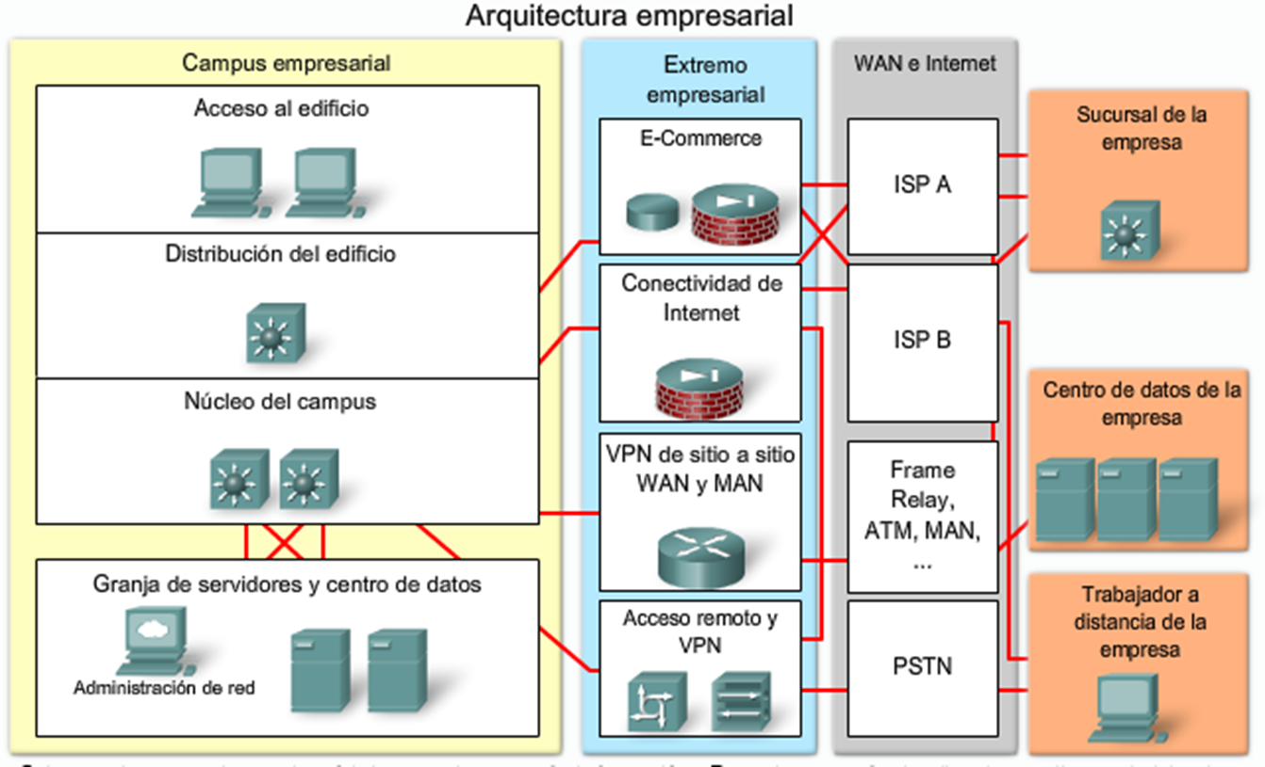
Introducción
Tema 2.- DISEÑO DE REDES
Parte 2: Arquitectura empresarial de Cisco

Slide 21
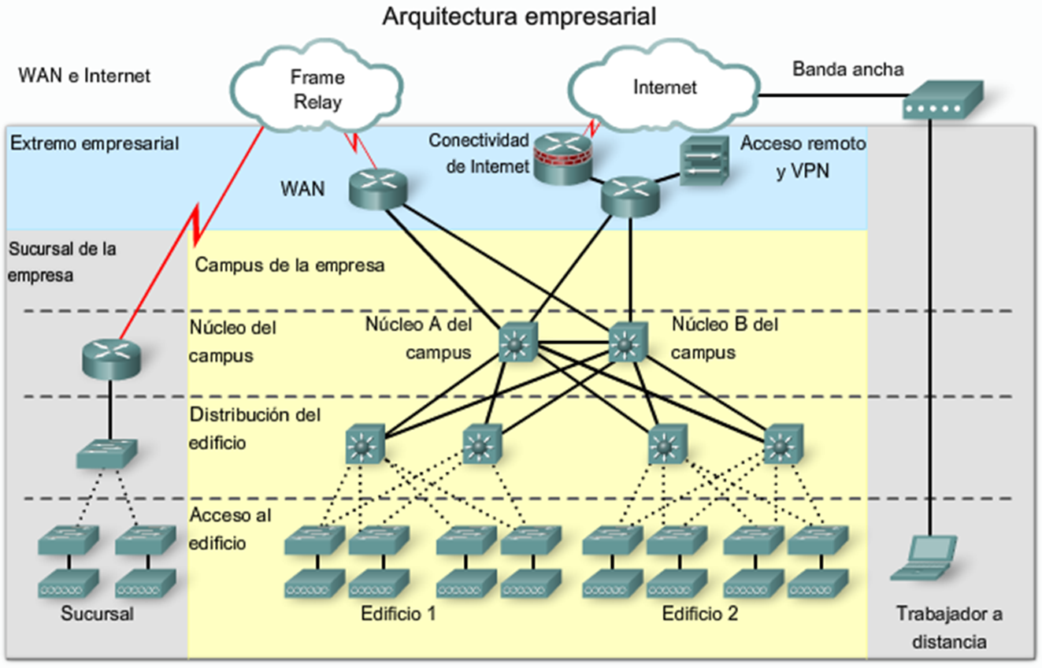
Introducción
Parte 2: Arquitectura empresarial de Cisco

Slide 22
Área de Campus Empresarial
Tema 2.- DISEÑO DE REDES
Parte 2: Arquitectura empresarial de Cisco
Es el sitio principal de la empresa.
En el se diferencian dos módulos principales:
Red de Campus (con su capa de acceso, distribución y núcleo).
CPD o granja de servidores (también con su capa de acceso y distribución o agregación).
El área de campus está conectado al área de frontera empresarial.
Combina infraestructura basada en switch con tecnologías altamente integradas que mejoran la productividad, tales como:
Unificación de comunicaciones
Movilidad
Seguridad
Se consigue alta disponibilidad con:
Resistencia
Redundancia hardware y software
Procedimientos automáticos de reconfiguración de caminos de red cuando ocurre un error

Slide 23
Área de Campus Empresarial
Tema 2.- DISEÑO DE REDES
Parte 2: Arquitectura empresarial de Cisco
Se debe compartimentalizar el acceso con VLANs
Se debe utilizar multicast para optimizar ancho de banda
La QoS asegura que no se descarten ni se retrase el trafico en tiempo real (voz y vídeo) ni los datos críticos.
Se deben utilizar sistemas de autentificación de usuarios:
802.1x
Extensible Authentication Protocol (EAP)
Mecanismos de seguridad protegen evitando o mitigando el impacto de virus y ataques de red:
Seguridad de puertos
Monitorización de redes
Cortafuegos
Control de vulnerabilidades
Antivirus
Redes trampa
AntiSPAM
…

Slide 24
Área de Frontera Empresarial
Tema 2.- DISEÑO DE REDES
Parte 2: Arquitectura empresarial de Cisco
Módulo que hace de nexo entre la capa núcleo del Campus y los proveedores de servicios.
Ofrece conectividad
Con Servicios de voz, vídeo y datos externos mediante tecnologías WAN y MAN.
Con Internet, mediante tecnologías de redes de acceso.
Con otros recursos de proveedores
Además, provee recursos a los clientes
Habitualmente se utilizan VPNs para garantizar la seguridad.
Asuntos relevantes de esta área son:
QoS
SLA (Acuerdos del Nivel de Servicios)
Seguridad

Slide 25
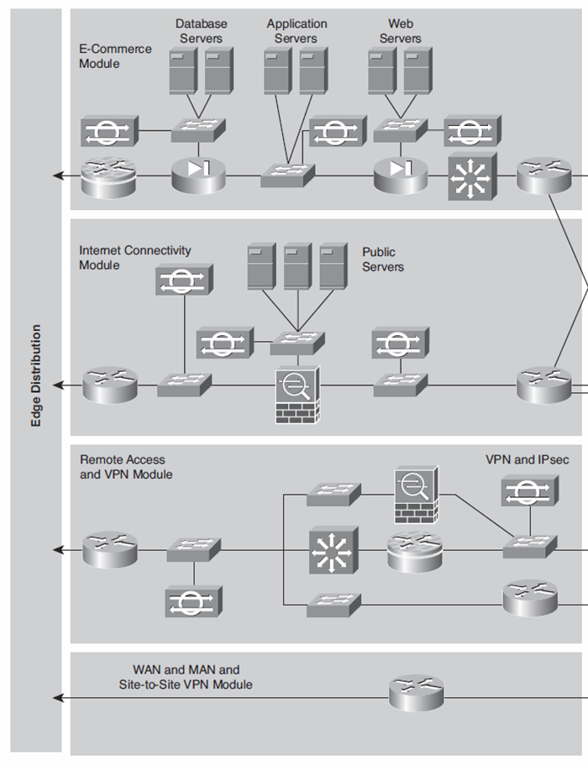
Área de Frontera Empresarial
Tema 2.- DISEÑO DE REDES
Parte 2: Arquitectura empresarial de Cisco
Contiene alguno de los siguientes módulos:
E-commerce
Conectividad con Internet
Conectividad de acceso remoto y VPN
Conectividad WAN y VPN sitio a sitio
Por un lado estos módulos se conectan a la capa núcleo del campus directamente o a través de una capa de distribución
Por otro lado hacen uso de distintas tecnologías de red de proveedores para conectarse a otros módulos remotos

Slide 26
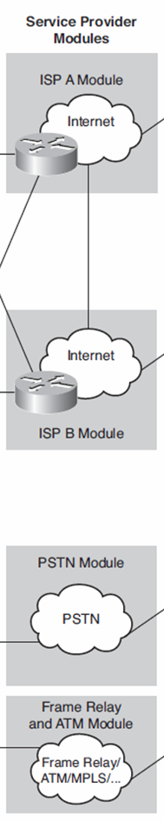
Área del Proveedor de Servicios
Tema 2.- DISEÑO DE REDES
Parte 2: Arquitectura empresarial de Cisco
Proporciona la infraestructura de conectividad a lugares remotos:
Sucursales.
Ubicaciones de los clientes.
Internet.
Servicio telefónico.
Compuesta por 3 módulos:
Módulo del Proveedor Servicios de Internet.
Módulo de Telefonía.
Modulo WAN.

Slide 27
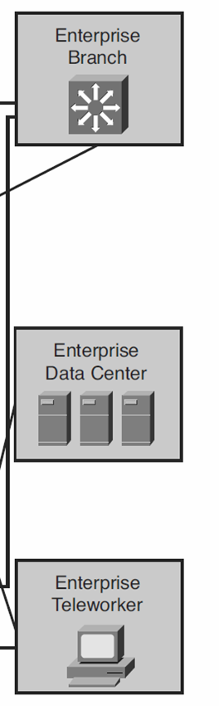
Área Remota Empresarial
Tema 2.- DISEÑO DE REDES
Parte 2: Arquitectura empresarial de Cisco
El área remota hace referencia a sitios externos y lejanos no accesibles mediante tecnologías LAN.
Se divide en tres módulos:
Sucursal.
CPD Externo.
Teletrabajador.

Slide 28
Tipos de conmutadores
Parte 3

Slide 29
Índice de Parte 3: Tipos de conmutadores
Tema 2.- DISEÑO DE REDES
Parte 3: Tipos de conmutadores
Formas de los conmutadores
Manera de reenvío de tramas
Operación de conmutación L2
Operación de conmutación L3
Planos de operación

Slide 30
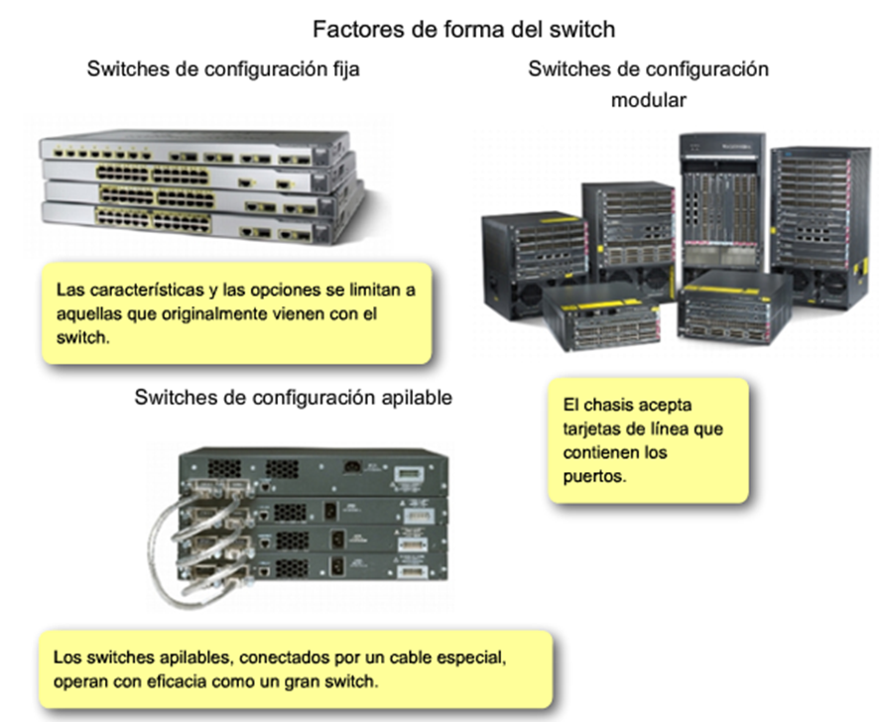
Formas de los conmutadores
Tema 2.- DISEÑO DE REDES
Parte 3: Tipos de conmutadores
De configuración fija: son los que no se les pueden agregar características u opciones más allá de las que trae de fábrica.
Modulares: ofrecen más flexibilidad ya que disponen de un chasis en las cuales se instalan tarjetas para expandir las posibilidades de conexión.
Apilables: varios de ellos se pueden conectar empleando un cable especial de backplane con un gran ancho de banda operando como si de un único switch se tratase. Ello aumenta la velocidad de transmisión.
Otra clasificación: gestionables y no gestionables.

Slide 31
Manera de reenvío de tramas
Tema 2.- DISEÑO DE REDES
Parte 3: Tipos de conmutadores
Almacenamiento y envío: la trama se almacena completamente y luego se envía.
Detecta errores LLC y CRC.
Es muy lenta y está en desuso.
De corte: la trama se comienza a reenviar en cuanto se recibe la MAC de destino:
Es el más rápido.
No detecta errores.
Libre de fragmentos: la trama se reenvía tras almacenarse los primeros 64 bytes (cab. LLC)
Detecta errores LLC pero no de CRC.

Slide 32
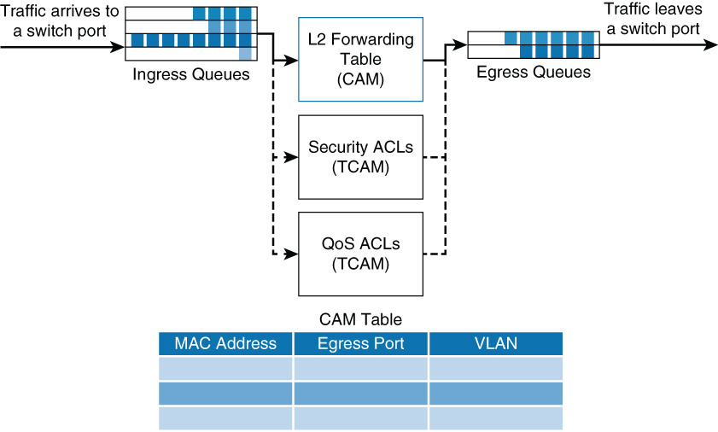
Operación de conmutación L2
Tema 2.- DISEÑO DE REDES
Parte 3: Tipos de conmutadores
En un conmutador L2 las tramas se reciben en las colas de entrada.
Estas pueden ser varias para ofrecer calidad de servicio.
Dichas colas se conectan a la tabla CAM y TCAM aportando tres funcionalidades:
Reenvío de tramas
Filtrado por MAC o IP
Clasificación para marcar, priorizar o limitar la velocidad del tráfico

Slide 33
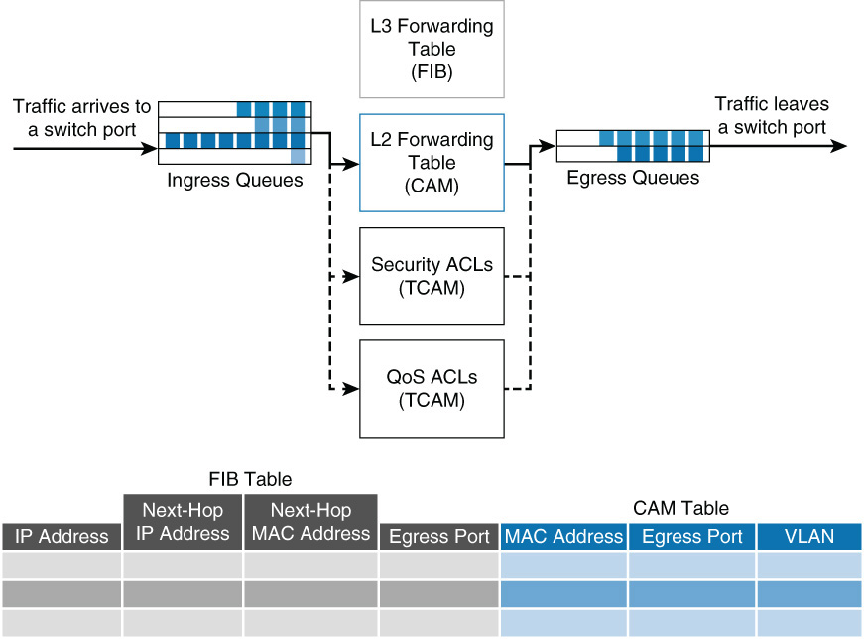
Operación de conmutación L3
Tema 2.- DISEÑO DE REDES
Parte 3: Tipos de conmutadores
La operación multicapa se consigue con una tabla adicional (FIB = Forwarding Information Base)
Incluye información de reescritura de MACs.
Añade a la TCAM soporte adicional para las ACL L3 y la priorización de QoS L3.

Slide 34
Operación de conmutación L3
Tema 2.- DISEÑO DE REDES
Parte 3: Tipos de conmutadores
El conmutador L3, al igual que el router, reescribe muchos campos de sus paquetes cuando se enrutan entre redes:
Direcciones MACs de origen y destino.
Checksum de la cabecera IP.
TTL (Time-to-Live).
CRC de la cola Ethernet.

Slide 35
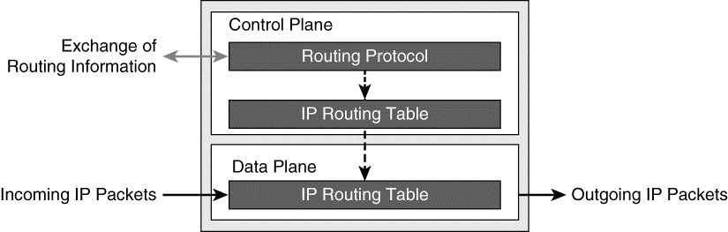
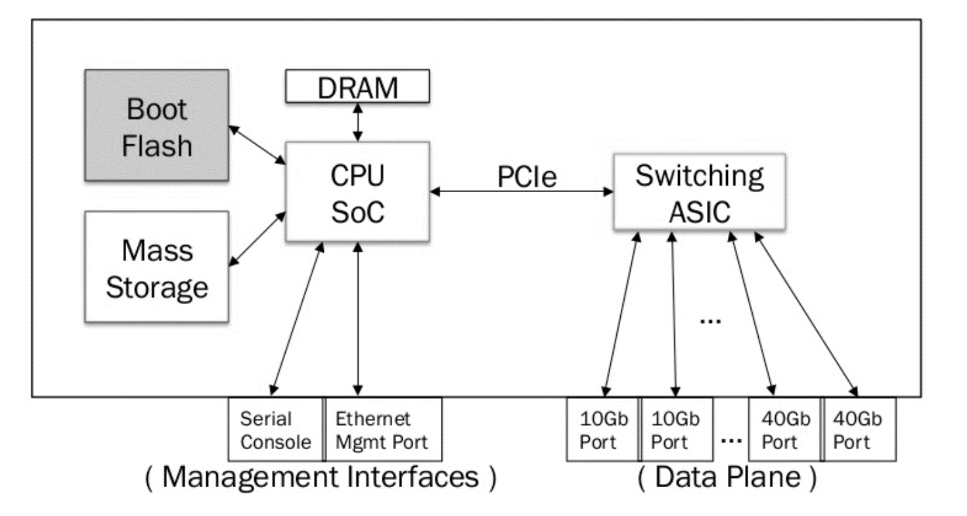
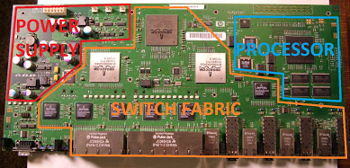
Planos de operación
Tema 2.- DISEÑO DE REDES
Parte 3: Tipos de conmutadores
Los dispositivos de red tienen una arquitectura hardware que contiene al menos 3 planos de operación:
Plano de gestión: responsable de la gestión de red (SSH o SNMP). Opera fuera de banda.
Plano de control: donde se toman las decisiones de enrutamiento
Plano de reenvío o de datos: que traslada los paquetes de un puerto a otro.

